Slide 1
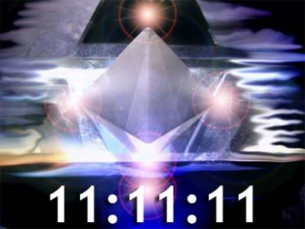
АКТИВАЦИЯ
КРИСТАЛЛА КОММУНИКАЦИИ

